Slide 1
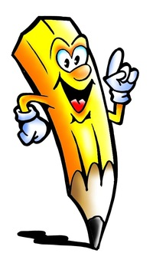
[дз]
[дз′]

Slide 2
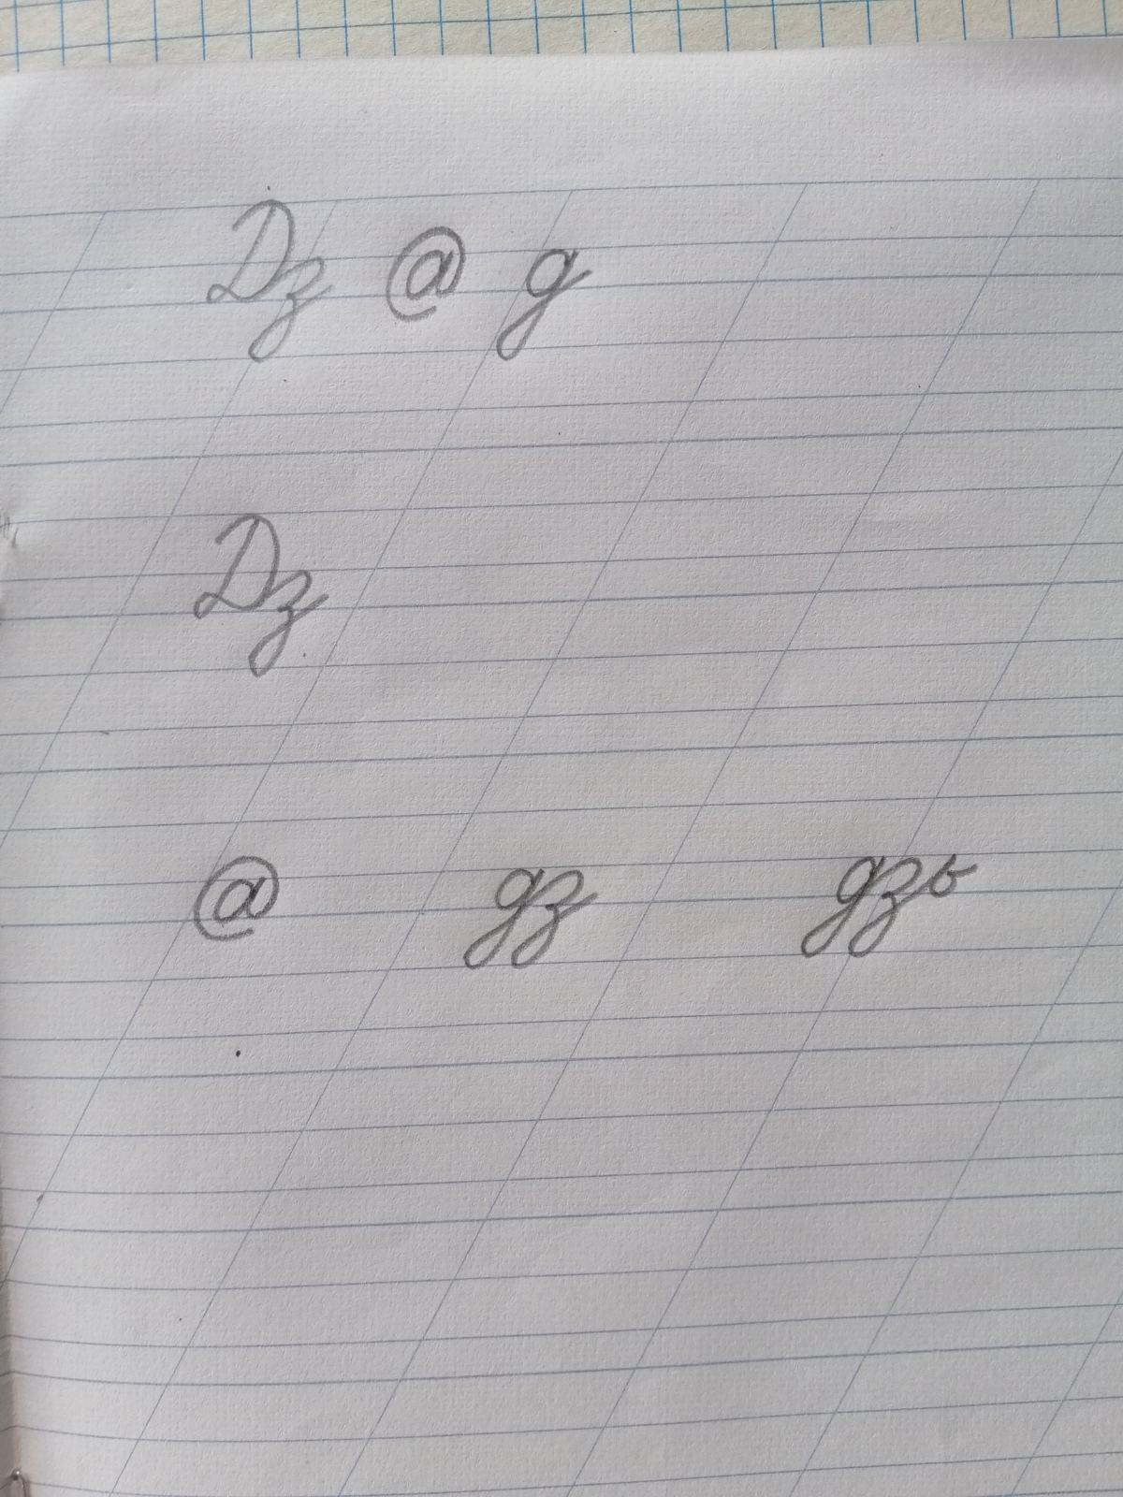

Slide 6
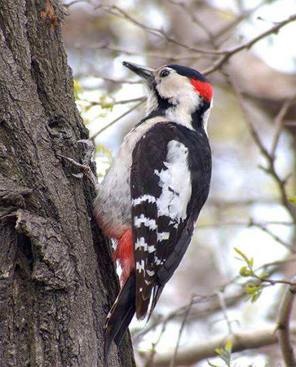
Склади речення за малюнком, використавши слово дзьоб.
Дятел має міцний дзьоб.

Slide 7
Дятел
має
міцний
дзьоб.

Slide 8
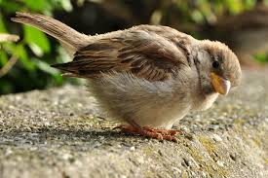
Буквар
Ст.67
Списати вірш «Горобець»

